Slide 1
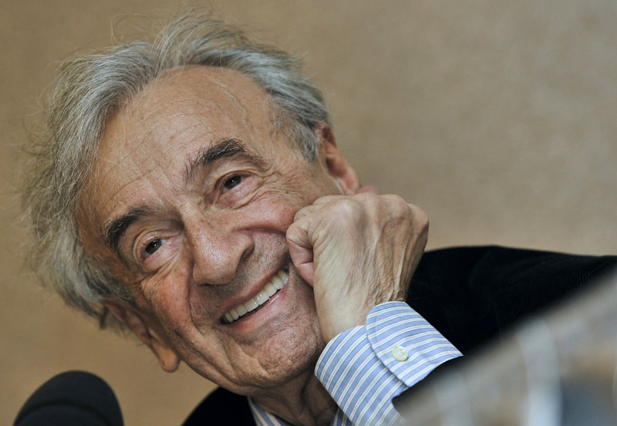
Elie Wiesel - Noc
Barbora Suchardová
Oktáva A

Slide 2
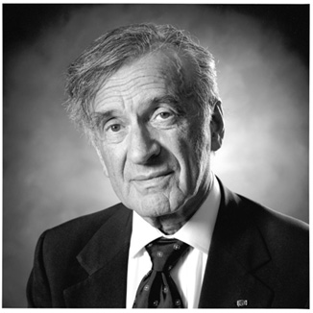
Elie Wiesel
celé jméno: Eliezer Wiesel
30. září 1928, Sighetu Marmației (Rumunsko) – 2. července 2016, New York
židovský prozaik, esejista, dramatik, filozof, humanista, …
nositel Nobelovy ceny míru

Slide 3
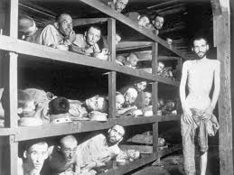
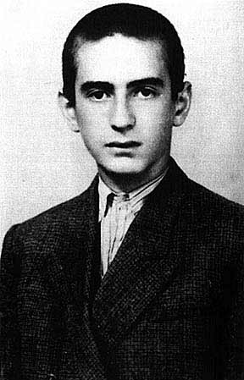
přes 40 románů, povídkových sbírek a esejí
poprvé použil termín holocaust
další díla: Úsvit, Den, Paměti, atd.

Slide 4
Noc
literární druh: próza
literární žánr: novela
téma a motivy: válka, koncentrační tábor, smrt, rodina, hlad, beznaděj, lidskost, život
místo a čas: Osvětim – Birkenau, Buna; Buchenwald; 1944 - 1945
kompozice: chronologická, 9 delších kapitol
ich - forma
Monology i dialogy
Slang (táborová mluva – pipel, apelplatz), vulgarismy, židovská jména

Slide 5
Eliezer – mladý chlapec, který musí prožít strasti 2. světové války, pobožný, čistý, důvěřivý, v průběhu knihy se mění
otec Eliezera – vzdělaný, důležitý muž, je si s Eliezerem blízký, pomáhají si, nakonec zemře na úplavici
spoluvězni z koncentračních táborů – Alfons, Franěk, Idek, Mejr Katz, Juliek, pipel, Akiva Drumer – všichni nakonec zemřou

Slide 6
„V posledním jasnozřivém okamžiku jsem měl dojem, že jsme prokleté duše bloudící světem nicoty, duše, jež byly odsouzeny procházet časem až do posledního pokolení, aby hledaly spásu a zapomnění – bez nejmenší naděje na jejich nalezení.“
„Během několika vteřin jsme přestali být lidmi.“
https://www.youtube.com/watch?v=Igjj870VMts&list=PLzzJ1MTdbe9zzQC03o41L5aGnZ4KuR4l1&index=35

Slide 7
Zdroje
https://cs.wikipedia.org/wiki/Elie_Wiesel
https://www.google.com/search?q=elie+wiesel&rlz=1C1DIMC_enCZ856CZ856&hl=cs&source=lnms&tbm=isch&sa=X&ved=2ahUKEwjxmaz9mq_sAhXQSsAKHcXyDIQQ_AUoAXoECB0QAw&biw=1366&bih=625
WIESEL, Elie. Noc. Přeložila Alena BLÁHOVÁ. Brno: Jiří Brauner – Kartuziánské nakladatelství, 2014.

